Slide 1
On-Device Training
권철현, 신재하
Changwon National University

Slide 2
Contents
Stream.skip( ) 속도 지연 해결

Slide 3
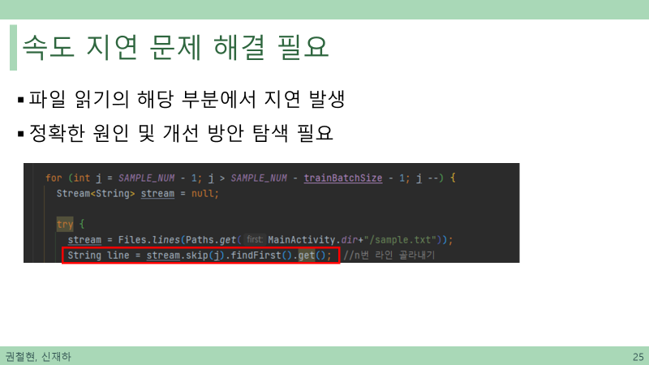
Skip 지연 문제 해결
Stream.skip( )에서 발생한 파일 읽기 지연 문제 해결
readLine( ) 메소드를 통해 중복 없이 한줄씩 파일을 읽어 해결

Slide 4
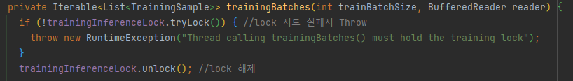
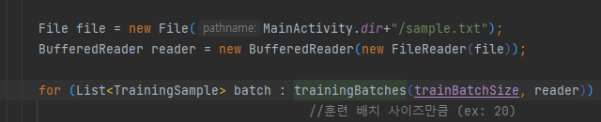
Skip 지연 문제 해결
배치 단위로 학습을 할 때 BufferedReader 를 통해 파일을 한 번만 읽어 처리하도록 만들어 해결

Slide 5
변경 결과
각 클래스별 샘플 100장을 학습
Skip() 사용시: 약 7분
readLine() 사용시: 약 40초
기존 예제 어플리케이션: 약 0.03초
이전 결과에 비해 속도는 향상되었음.
셔플 기능의 부재
기존에 비해 속도 문제 여전히 존재

Slide 6
Q n A
감사합니다.

